Slide 1
Заседание Комитета по малому и среднему бизнесу «О ходе реализации Национального проекта «Малое и среднее предпринимательство и поддержка индивидуальной предпринимательской инициативы»
Елена Николаевна Дыбова, вице-президент ТПП РФ
11 сентября 2019 года

Slide 2
ДИНАМИКА ЧИСЛА МСП В ЦЕЛОМ ПО РОССИЙСКОЙ ФЕДЕРАЦИИ
 | На 01.08.2018 | На 01.08.2019 | Динамика
Всего | 5 922 420 | 5 690 763 | - 231 657
Микро бизнес | 5 648 149 | 5 450 541 | - 197 608
Малый бизнес | 255 161 | 223 788 | - 31 373
Средний бизнес | 19 110 | 16 434 | - 2 676

Slide 3
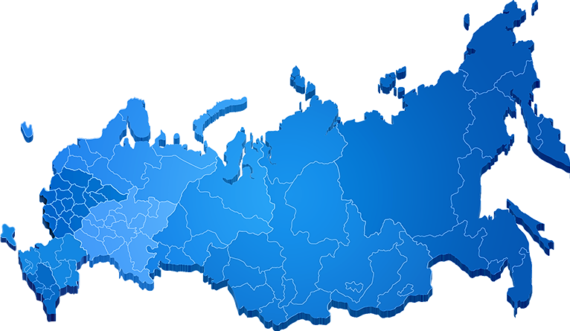
ЦЕЛЕВЫЕ ПОКАЗАТЕЛИ НАЦИОНАЛЬНОГО ПРОЕКТА К 2024г.
Численность занятых в сфере МСП, включая ИП:
25 млн. человек
Доля малого и среднего предпринимательства в ВВП:
32,5%

Slide 4
КАК ДОСТИЧЬ ЦЕЛЕВЫХ ПОКАЗАТЕЛЕЙ?
Упрощение доступа МСП к финансовым ресурсам кредитных организаций;
Ежегодное увеличение объема льготных кредитов, выдаваемых субъектам МСП, и рост числа таких субъектов, получающих заемное финансирование.

Slide 5
СРАВНЕНИЕ ПРОЦЕНТНЫХ СТАВОК ПО КРЕДИТАМ ДЛЯ ПРЕДПРИНИМАТЕЛЕЙ ЕВРОПЫ И РОССИИ
Самая низкая % ставка для бизнес-кредитов
в Австрии
2,34%*
Самая высокая % ставка для бизнес-кредитов
на Кипре
6,76%*
Средневзвешенная
% ставка для бизнес-кредитов в России
15-16%*
* По данным Агентства финансовой статистики StatBanker.ru

Slide 6
ОПРОС О ДОСТУПНОСТИ КРЕДИТОВ ДЛЯ МСБ*
46 273
предпринимателей
проголосовали!
* Опрос был проведен ТПП РФ в 2019 году

Slide 7
ПОРТРЕТ РЕСПОНДЕНТОВ
Сколько лет организации?
К какой категории хозяйствующего субъекта относится
Ваша организация?
3%
3%

Slide 8
СФЕРА ДЕЯТЕЛЬНОСТИ РЕСПОНДЕНТОВ
ОТРАСЛЬ | %
Торговля | 25
Услуги | 23
Производство | 17
Сельскохозяйственная деятельность | 8
Строительство | 7
Транспорт | 6
Связь | 4
Образование | 3
Недвижимость | 3
Бытовое обслуживание | 2
Полиграфия и издательство | 2
Туризм | 2
Компьютерные услуги | 1
Другое | 1

Slide 9
ПОЛУЧАЛИ ЛИ ВЫ КРЕДИТЫ ДЛЯ СВОЕГО БИЗНЕСА?

Slide 10
ЗНАНИЕ РЕСПОНДЕНТАМИ ЛЬГОТНЫХ ПРОГРАММ КРЕДИТОВАНИЯ

Slide 11
СКОЛЬКО РАЗ ЗА ПОСЛЕДНИЕ ТРИ ГОДА ВЫ ОБРАЩАЛИСЬ В БАНКИ ЗА ПОЛУЧЕНИЕМ КРЕДИТА ДЛЯ СВОЕГО БИЗНЕСА?

Slide 12
КАКИЕ КРЕДИТЫ НА РАЗВИТИЕ ВАШЕГО БИЗНЕСА ВЫ СМОГЛИ ПОЛУЧИТЬ?

Slide 13
В КАКИЕ БАНКИ ОБРАЩАЛИСЬ ЗА КРЕДИТОМ?

Slide 14
ПРЕДЛОЖЕНИЯ ТПП РФ
1. Правила кредитования не на основе залога имущества, а на основе данных о самом бизнесе «Рейтингование компании по качеству бизнеса»
2. Снизить регулятивные издержки, упростить и удешевить выдачу банками небольших кредитов
(до 5 млн рублей).
3. Запустить программу гарантийной поддержки субъектов МСП для получения 1-го или 2-го кредита.

